Slide 1



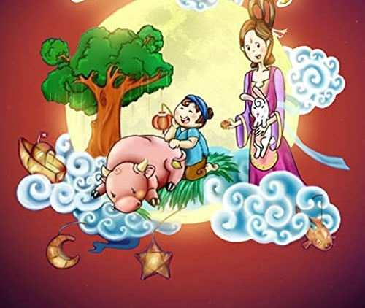
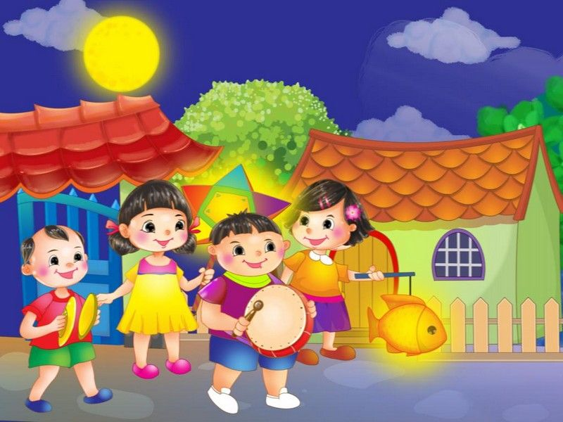
Hình ảnh và đoạn nhạc sau em hãy cho biết đây là ngày gì ở nước ta?
KHỞI ĐỘNG

Slide 2

BÀI 17
ĐẤU TRANH BẢO TỒN VÀ PHÁT TRIỂN VĂN HÓA DÂN TỘC CỦA NGƯỜI VIỆT (t2)

Slide 3


Nội dung bài học
1
Sức sống của nền văn hóa bản địa.
2
Tiếp thu có chon lọc văn hóa Trung Hoa.

Slide 4
1 số chính sách đồng hoá nhân dân ta của các triều đại phong kiến phương Bắc
Di dân phương bắc xuống phương Nam
Dạy chữ Hán
Bắt nhân dân ta bãi bỏ các phong tục tập quán
Cho người Hán kết hôn với người Việt

Slide 5

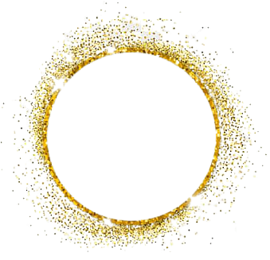
NHÓM 1
NHÓM 2
Học một số phát minh kĩ thuật như làm giấy, chế tạo đồ thủy tinh
Tiếp thu Đạo giáo đón nhận một số dòng Phật giáo rất hiền nhiều vị cao tăng nổi tiếng đã sang kinh đô nhà đường để giảng kinh cho nhà đường
Tiếp thu có chọn lọc
NHÓM 4
NHÓM 3
Tiếp thu một số lễ tết như tết Nguyên đán, Trung thu nhưng đã có sự vận dụng phù hợp với văn hóa người Việt
Tiếp thu chữ Hán, một số quy tắc lễ nghĩa cách đặt tên hội giống người Hán. Chịu ảnh hưởng của tư tưởng gia trưởng, phụ quyền nhưng vẫn giữ gìn truyền thống tôn trọng người già và phụ nữ

Slide 6





Tư liệu
Người Việt học được cách dệt vải cát bá (vải bông), làm đồ đồng vùng Lưỡng Quảng như đỉnh, biển hồ, gươm, qua, gương đồng..., kĩ thuật làm gốm phong cách Nam Việt như gốm văn in hình học, bình 4-5 thân dính liền nhau và gốm phong cách Hán như đỉnh, bình, vò…., nghề làm giấy của Trung Quốc.
?Hãy chỉ ra những bằng chứng trong tư liệu, chứng tỏ người Việt đã tiếp thu những yếu tố kĩ thuật của phương Bắc?

Slide 7
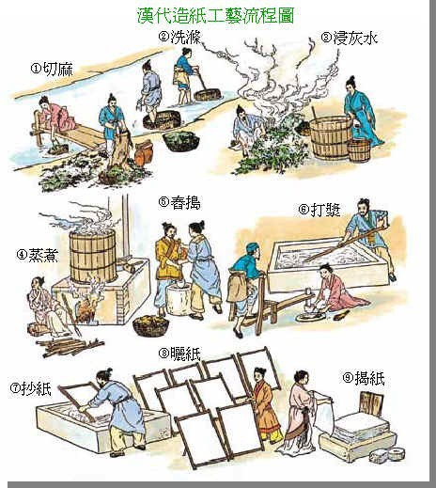
Học một số phát minh kĩ thuật như làm giấy, chế tạo đồ thủy tinh
Xem video về phát minh về giấy

Slide 8
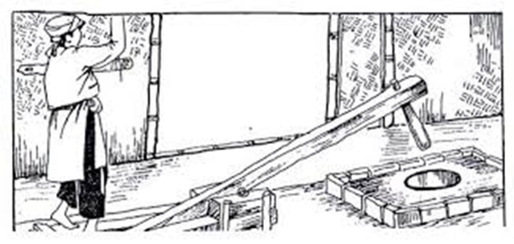
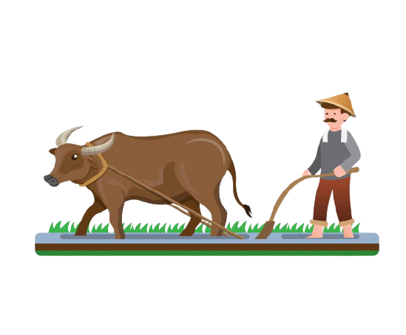
Tiếp thu 1 số kỹ thuật của người Hán
Giã gạo bằng cối đạp
Dùng sức kéo trâu bò

Slide 9
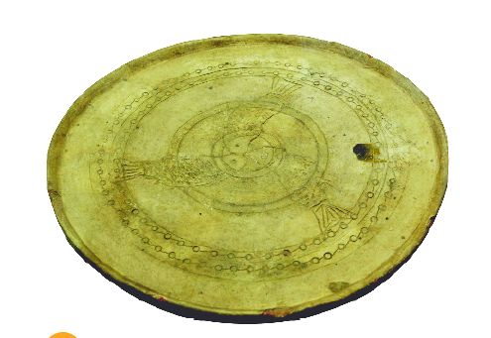
Khay gốm (Lạch Trường, Thanh Hoá) được làm bằng chất liệu đất sét mịn màu nâu trắng. Sự giao thoa văn hoá Hán - Việt được thể hiện qua hoa vàn trang trí trên khay gốm: ở giữa khay gốm được trang trí hình ảnh ba con cá chụm đâu vào nhau theo điển tích "Tam ngư châu nguyệt" là chủ để quen thuộc trong nghệ thuật tạo hình Trung Quốc. Viển ngoài khay được trang trí hoa ván đường tròn tiếp tuyến mang đậm dấu ấn văn hoá Đông Sơn càng tạo cho chiếc khay gốm thêm sinh động
Khay gốm thế kỉ I – III, Lạch Trường, Thanh Hóa

Slide 10
NHÓM 1
NHÓM 2
Học một số phát minh kĩ thuật như làm giấy, chế tạo đồ thủy tinh
Tiếp thu Đạo giáo. Đón nhận một số dòng Phật giáo rất hiền nhiều vị cao tăng nổi tiếng đã sang kinh đô nhà đường để giảng kinh cho nhà đường
Tiếp thu có chọn lọc
NHÓM 4
NHÓM 3
Tiếp thu một số lễ tết như tết Nguyên đán, Trung thu nhưng đã có sự vận dụng phù hợp với văn hóa người Việt
Tiếp thu chữ Hán, một số quy tắc lễ nghĩa cách đặt tên hội giống người Hán. Chịu ảnh hưởng của tư tưởng gia trưởng, phụ quyền nhưng vẫn giữ gìn truyền thống tôn trọng người già và phụ nữ

Slide 11
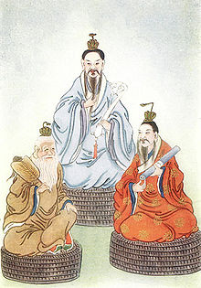
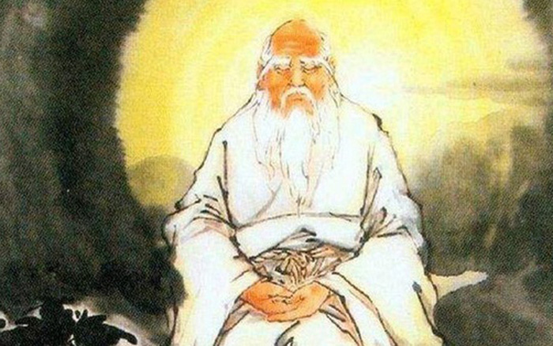
ĐẠO GIÁO
LÃO TỬ

Slide 12
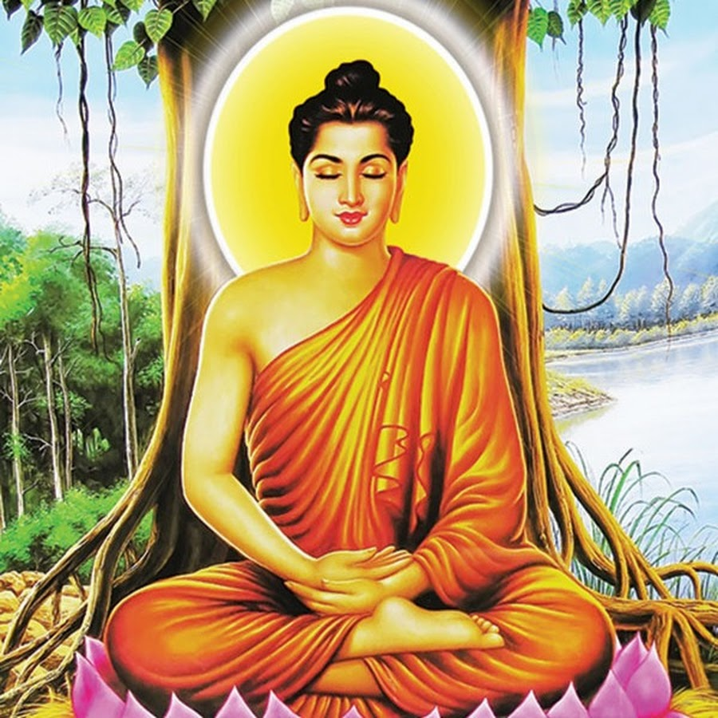
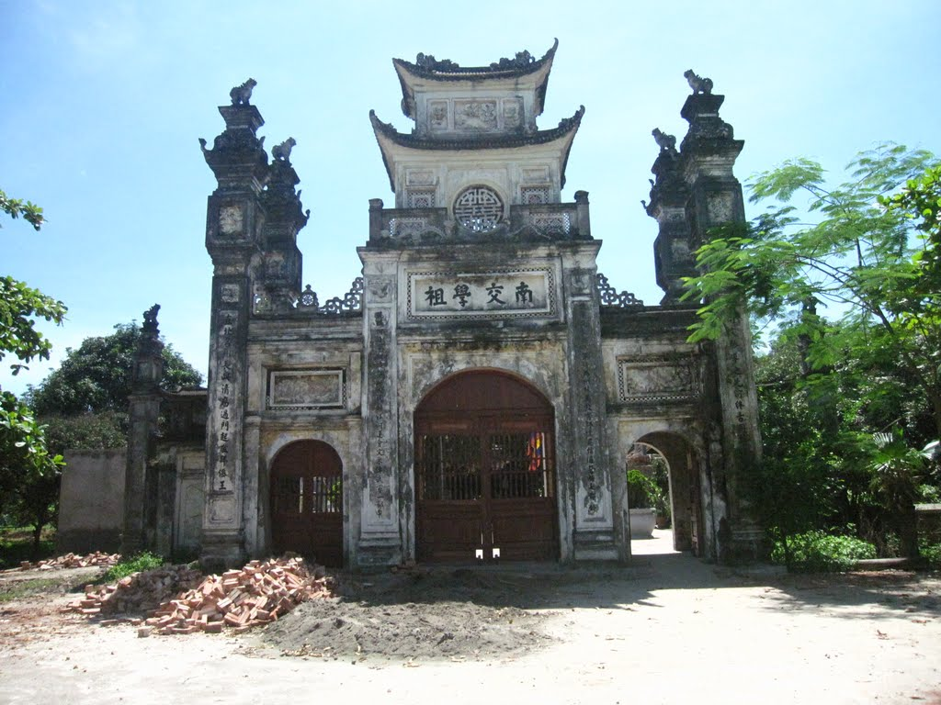
Tiếp thu Đạo giáo đón nhận một số dòng Phật giáo rất hiền nhiều vị cao tăng nổi tiếng đã sang kinh đô nhà đường để giảng kinh cho nhà đường
Phật Thích-ca-mâu-ni
Trung tâm phật giáo Luy Lâu

Slide 13
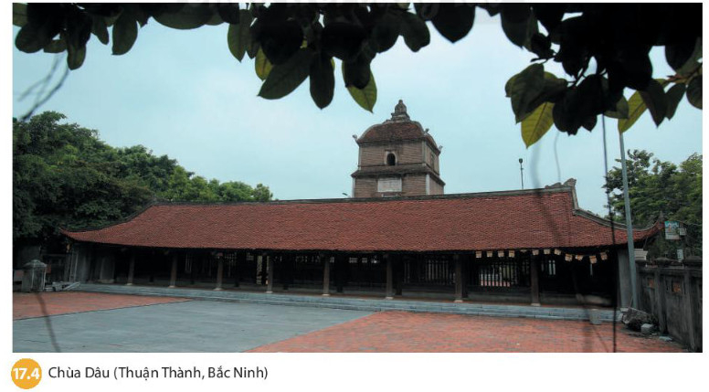

Slide 14
NHÓM 1
NHÓM 2
Học một số phát minh kĩ thuật như làm giấy, chế tạo đồ thủy tinh
Tiếp thu Đạo giáo đón nhận một số dòng Phật giáo rất hiền nhiều vị cao tăng nổi tiếng đã sang kinh đô nhà đường để giảng kinh cho nhà đường
Tiếp thu có chọn lọc
NHÓM 4
NHÓM 3
Tiếp thu một số lễ tết như tết Nguyên đán, Trung thu nhưng đã có sự vận dụng phù hợp với văn hóa người Việt
Tiếp thu chữ Hán, một số quy tắc lễ nghĩa cách đặt tên hội giống người Hán. Chịu ảnh hưởng của tư tưởng gia trưởng, phụ quyền nhưng vẫn giữ gìn truyền thống tôn trọng người già và phụ nữ

Slide 15
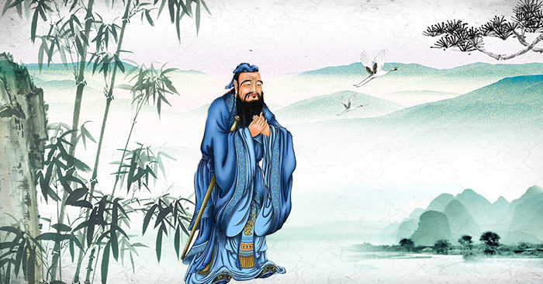
Khổng Phu Tử hay Khổng Tử (28 tháng 9 năm 551 TCN − 11 tháng 4 năm 479 TCN) là một triết gia và chính trị gia người Trung Quốc

Slide 16
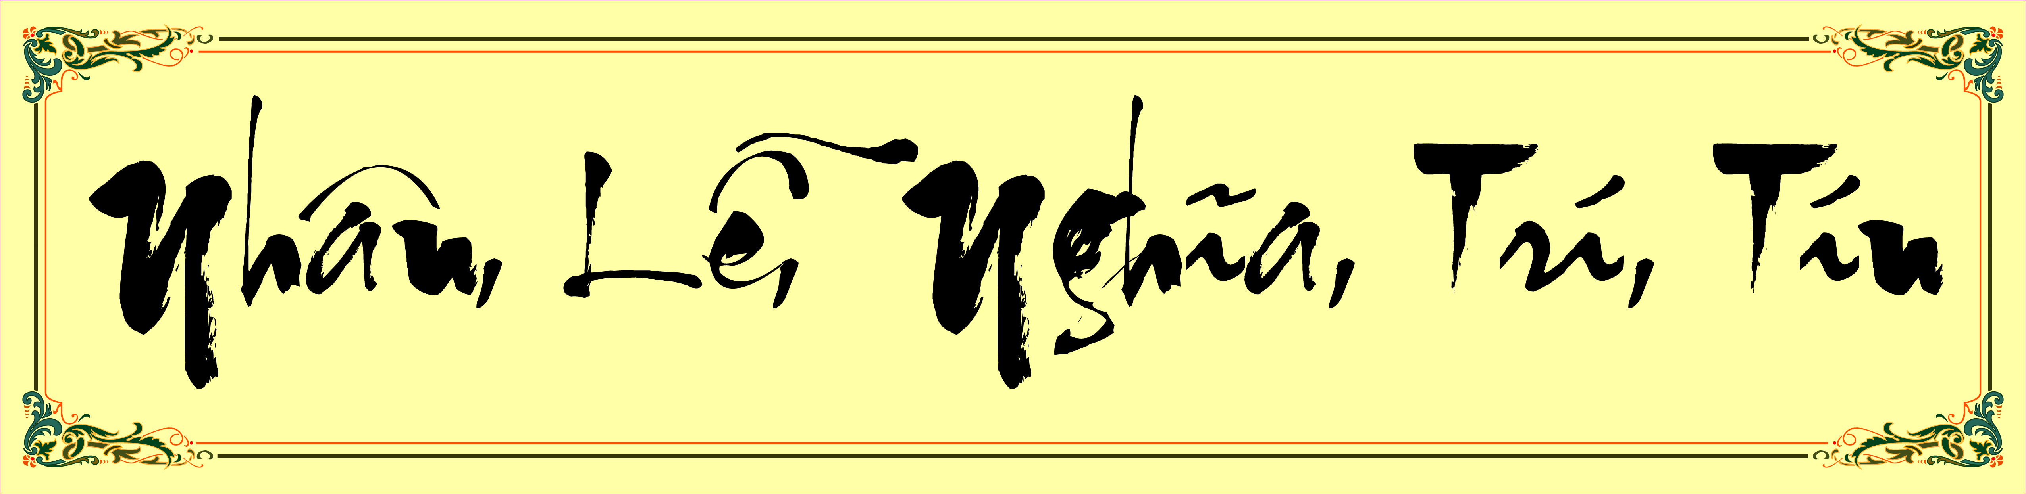
Tiếp thu chữ Hán, một số quy tắc lễ nghĩa cách đặt tên hội giống người Hán.
Nhân là người, học cách thành nhân . Trước khi muốn thành tài thì phải thành người. Để trở thành người tốt có ích cho xã hội thì phải có cái tâm, cái tâm biết yêu thương muôn loài muôn người. “có tâm ắt có tầm “
Lễ trong lễ độ, lễ phép. “Lễ” chỉ dạy con người cách đối nhân xử thế sao cho hòa hợp, hòa nhã , tôn trọng và hòa nhã với mọi người.
Chính nghĩa, sự công tâm, công bằng . Chữ nghĩa ở đây trong ngũ thường dạy con người phải cư xử sao cho công bằng, theo lẽ phải, theo cái tình cái lý.
Trí trong trí tuệ, trí khôn. Trí thể hiện sự sáng suốt, minh bạch. Người có trí là người giữ được sự sáng suốt, biết cách nhìn nhận, phân biệt đúng sai, phải trái, thiện ác.
Tín là chữ tín, sự tin tưởng, tín nhiệm, niềm tin. Tín trong ngũ thường dạy con người ta làm người phải biết giữ chữ tín, nó lời phải giữ lấy lời.

Slide 17
TAM TÒNG
TỨ ĐỨC
Tam tòng: tam là ba , tòng là theo. Tam tòng là ba điều người phụ nữ phải tuân theo, gồm: "tại gia tòng phụ, xuất giá tòng phu, phu tử tòng tử".
1. Tại gia tòng phụ: người phụ nữ khi còn ở nhà phải theo cha.
2. Xuất giá tòng phu: lúc lấy chồng phải theo chồng.
3. Phu tử tòng tử: nếu chồng qua đời phải theo con.
Tứ đức: tứ là bốn; đức là tính tốt. Tứ đức là bốn tính nết tốt người phụ nữ phải có, là: công - dung - ngôn - hạnh.
1. Công: làm giỏi, khéo léo trong việc làm.
2. Dung: (phải trao chuốc sắc đẹp) hòa nhã trong sắc diện.
3. Ngôn: dịu dàng, mềm mại trong lời nói.
4. Hạnh: nhu mì trong tính nết.

Slide 18
NHÓM 1
NHÓM 2
Học một số phát minh kĩ thuật như làm giấy, chế tạo đồ thủy tinh
Tiếp thu Đạo giáo đón nhận một số dòng Phật giáo rất hiền nhiều vị cao tăng nổi tiếng đã sang kinh đô nhà đường để giảng kinh cho nhà đường
Tiếp thu có chọn lọc
NHÓM 4
NHÓM 3
Tiếp thu một số lễ tết như tết Nguyên đán, Trung thu nhưng đã có sự vận dụng phù hợp với văn hóa người Việt
Tiếp thu chữ Hán, một số quy tắc lễ nghĩa cách đặt tên hội giống người Hán. Chịu ảnh hưởng của tư tưởng gia trưởng, phụ quyền nhưng vẫn giữ gìn truyền thống tôn trọng người già và phụ nữ

Slide 19
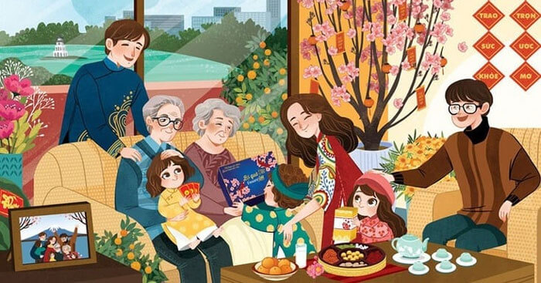
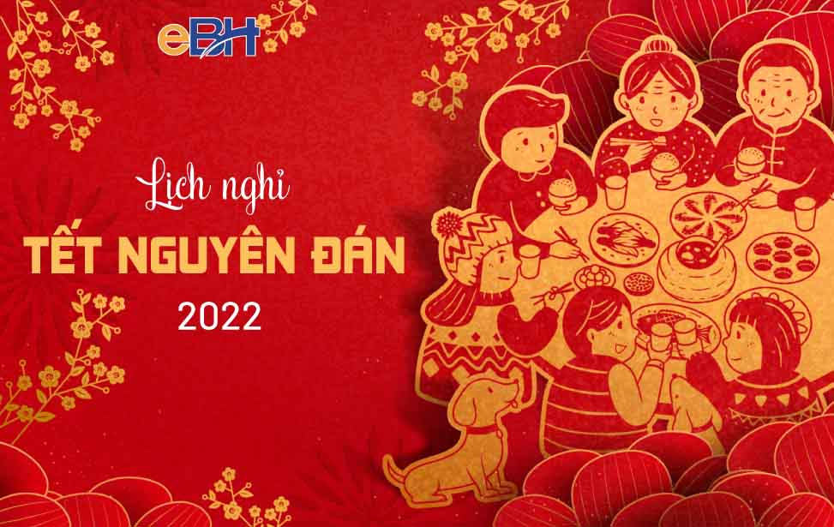
Tiếp thu một số lễ tết như tết Nguyên đán, Trung thu… nhưng đã có sự vận dụng phu hợp với văn hóa người Việt

Slide 20
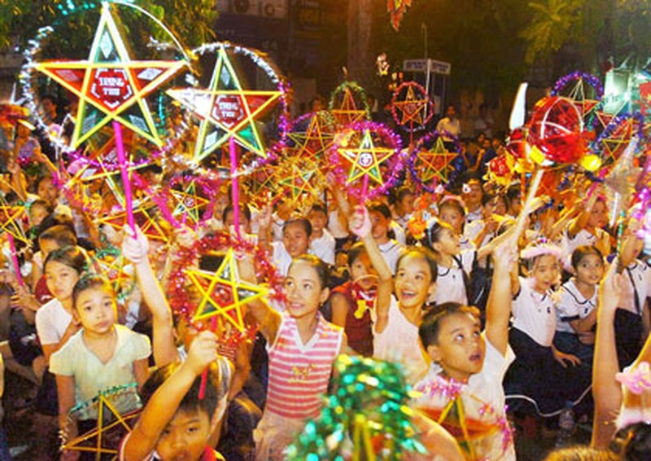
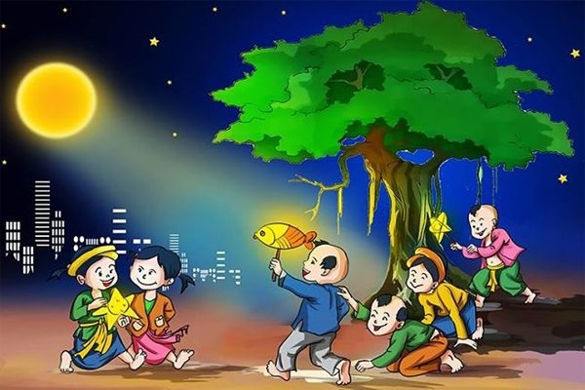
TRUNG THU

Slide 21
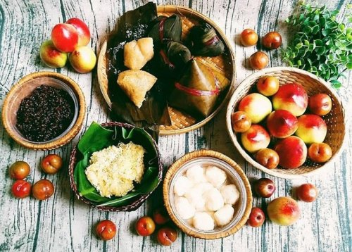
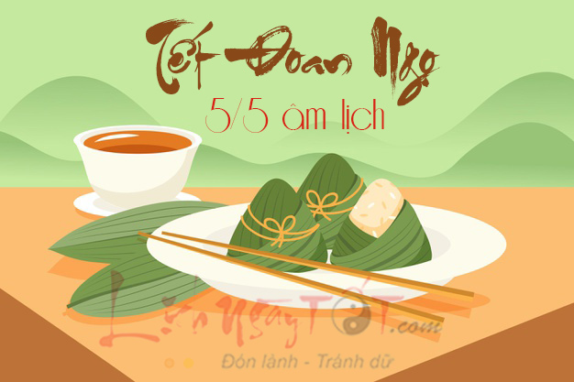
TẾT ĐOAN NGỌ

Slide 22

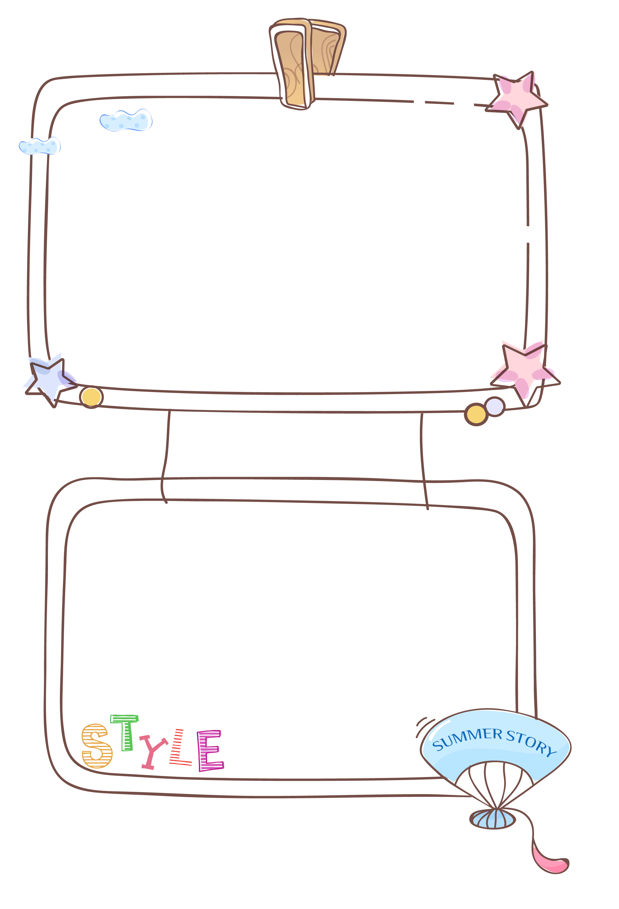



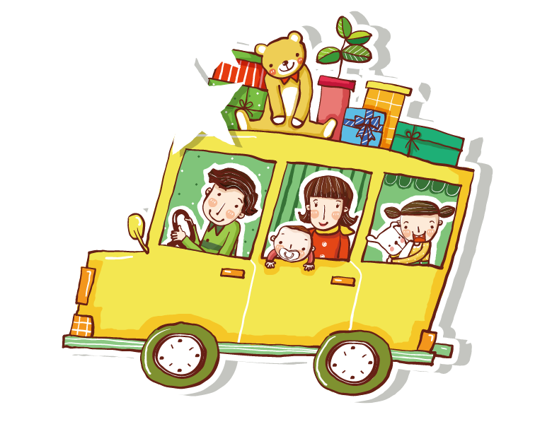
LUYỆN TẬP

Slide 23








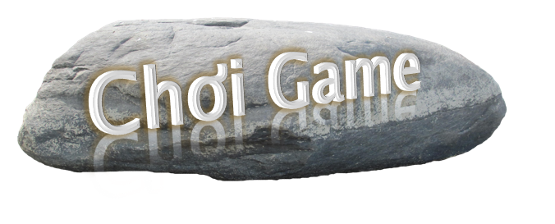


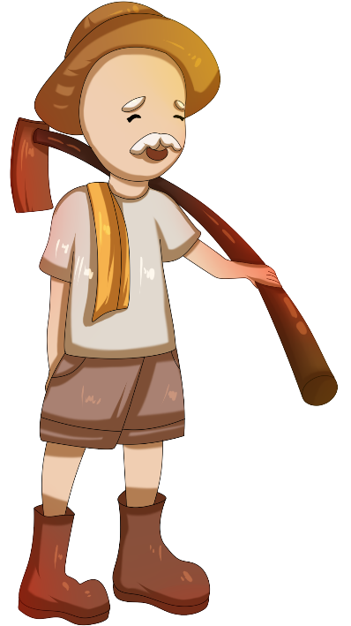
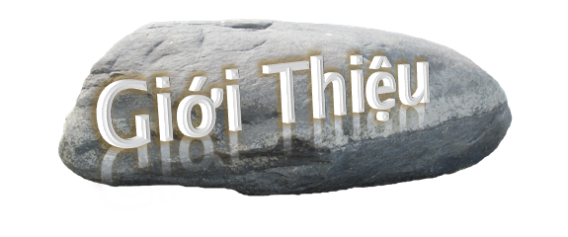


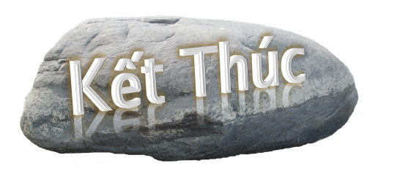
GAME
HÁI TÁO

Slide 24


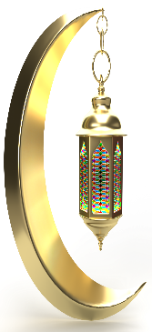


GAME
HÁI TÁO
Hãy giúp ông
Hái táo nhé

Slide 25
VẬN DỤNG

Slide 26
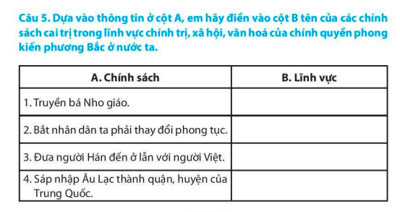

Slide 27
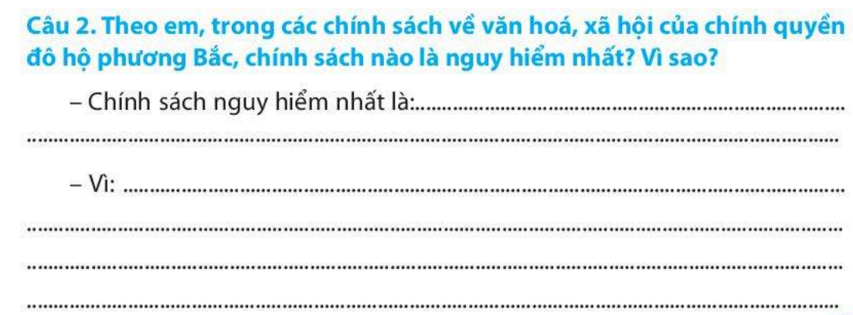

Slide 28
Xin chào và hẹn gặp lại các em!

Slide 29
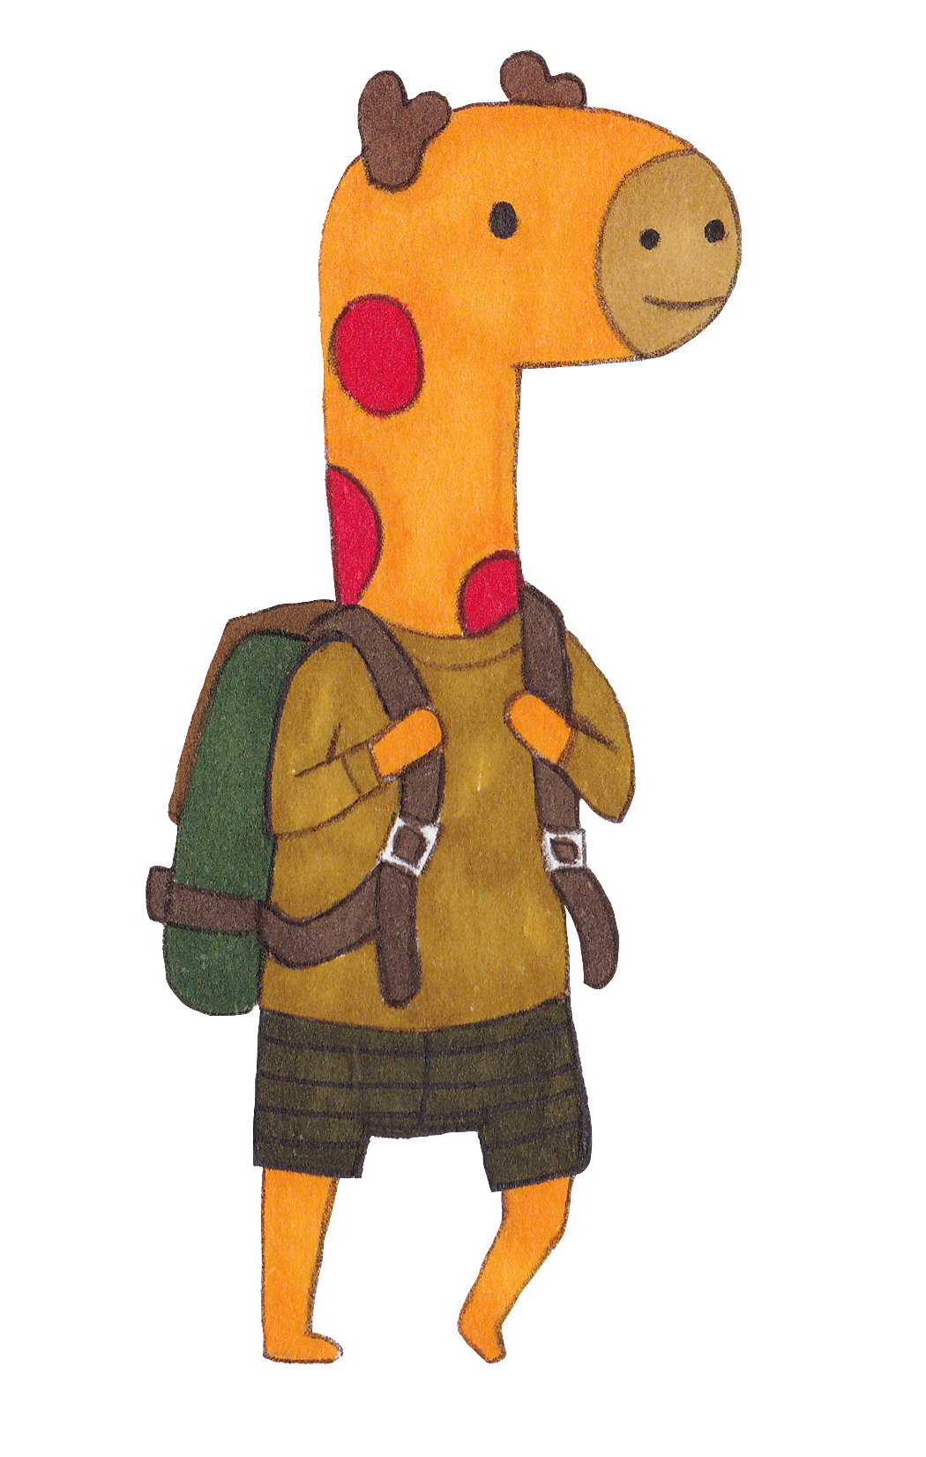
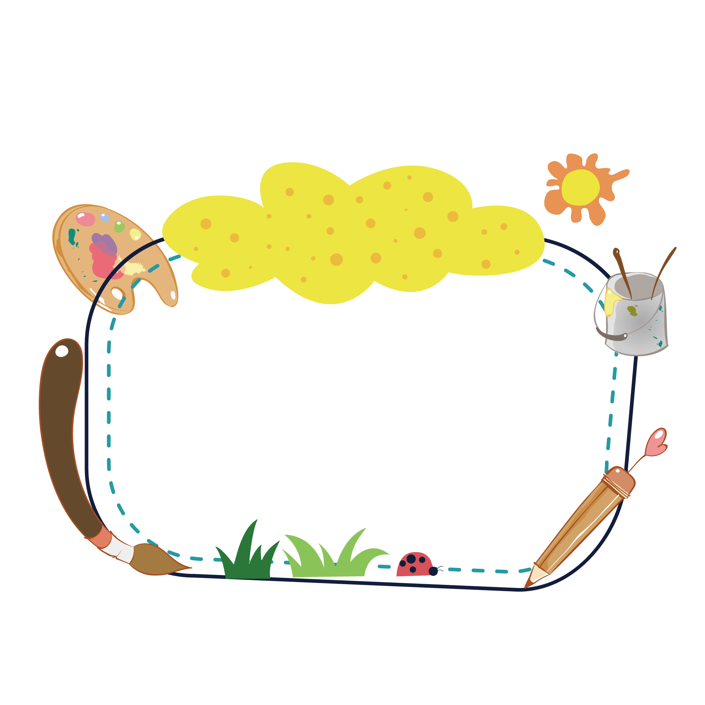


Câu 1: Yếu tố tích cực nào của văn hoá Trung Hoa được truyền bá vào nước ta trong thời Bắc thuộc?
01
02
03
04
05
06
07
08
09
10
A. Nhuộm răng đen
B. Chữ viết
C. Làm bánh chưng
D. Tôn trọng phụ nữ

Slide 30
2. Yếu tố kỹ thuật nào của văn hoá Trung Hoa được truyền bá vào nước ta trong thời Bắc thuộc?
01
02
03
04
05
06
07
08
09
10
A. Làm giấy
B. Làm gốm
C. Làm bánh chưng
D. Đúc đồng

Slide 31
3. Trung tâm Phật giáo lớn nhất của nước ta thời Bắc thuộc?
01
02
03
04
05
06
07
08
09
10
A. Mê Linh
B. Cổ Loa
C. Tống Bình
D. Luy Lâu

Slide 32
4. Biểu hiện nào cho thấy chính sách đồng hoá của phương Bắc đối với nước ta đã thất bại
01
02
03
04
05
06
07
08
09
10
A. Những cuộc đấu tranh chống lại phong kiên phương Bắc
B. Tiếng Việt. Tín ngưỡng thờ cúng tổ tiên, phong tục tập quán vẫn được bảo tồn
C. Đứng đầu xã là tù trưởng, hào trưởng người Việt
D. Lễ hội diễn ra thường xuyên

